Slide 1
Ministerio de educaciÓn mundo mágico de la tecnología en preescolar modulo # 2 diseño de material interactivo lúdico utilizando la herramienta power point y el portal Árbol abc elaborado por:
Ariatna Castrellón serrano
9-176-152
29 de mayo de 2019

Slide 2
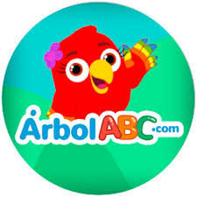
INTRODUCCIÓN
Por medio de la realización de este trabajo se pretende llegar a conocer un poco más acerca de uno de los aspectos más importantes en el desarrollo de los niños en la etapa de la infancia. Actividades lúdicas en el mundo tecnología.
La etapa de Educación Inicial oscila entre los 3 y 6 años, las actividades lúdicas se convierten en una actividad cotidiana, su desarrollo evolutivo en gran medida está marcado por el ejercicio y práctica de las mismas que se inician en su entorno familiar y más tarde se prolongan hasta su ingreso en el preescolar.
La temática se eligió, por medio del portal Árbol ABC teniendo en cuenta la importancia que el tema de la lúdica; tiene en el proceso de enseñanza-aprendizaje del nivel de preescolar.

Slide 3

Juego de los colores
Este juego educativo (los colores) ayuda a los estudiantes a facilitar el aprendizaje y despierta la curiosidad por seguir aprendiendo los temas y desarrolla las destrezas intelectuales por medio del mismo.

Slide 4
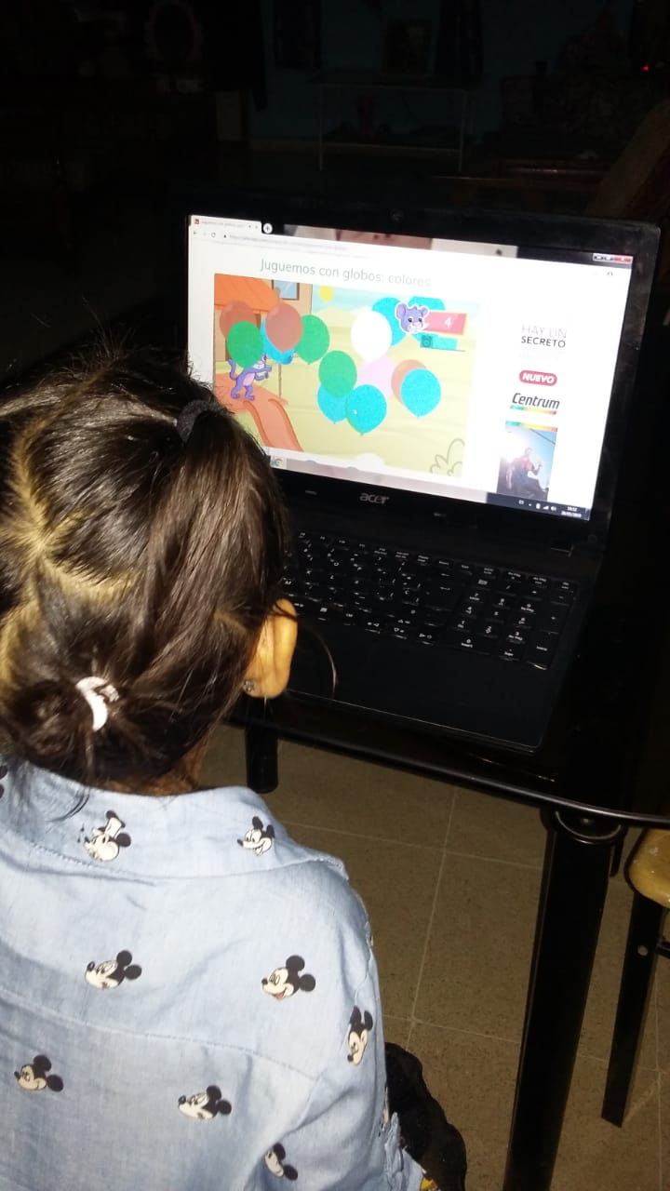
Juguemos con globos
Los niños y niñas del pre kínder y kínder del CEBG de Zapotillo de Veraguas al realizar este juego experimentaron una gran satisfacción que los ayudó en sus conocimientos, habilidades y competencias para el desenvolvimiento cognitivo.

Slide 5

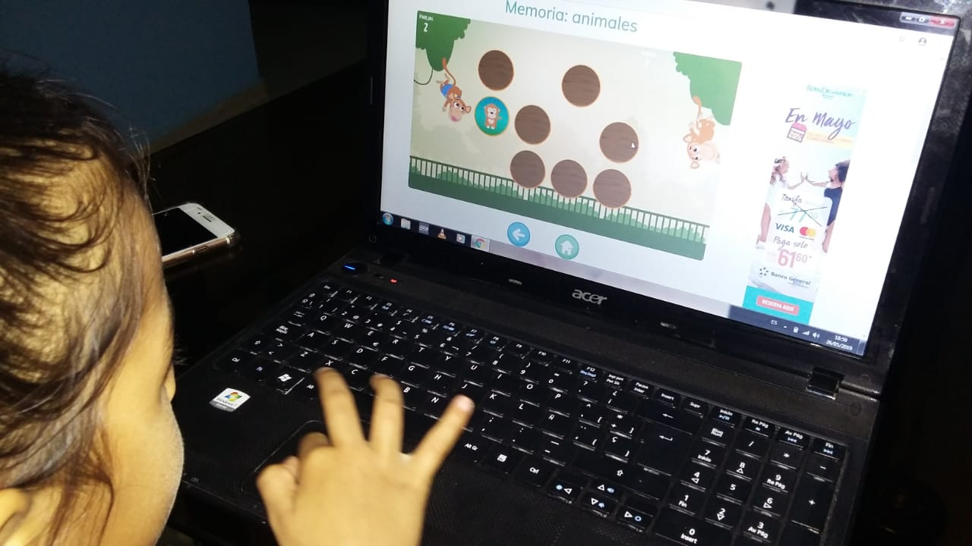
Juegos de memoria
Es muy agradable para combinar el entretenimiento y el aprendizaje.
Desarrolla la memoria visual de los niños y mejora su habilidades para resolver problemas generales.

Slide 6
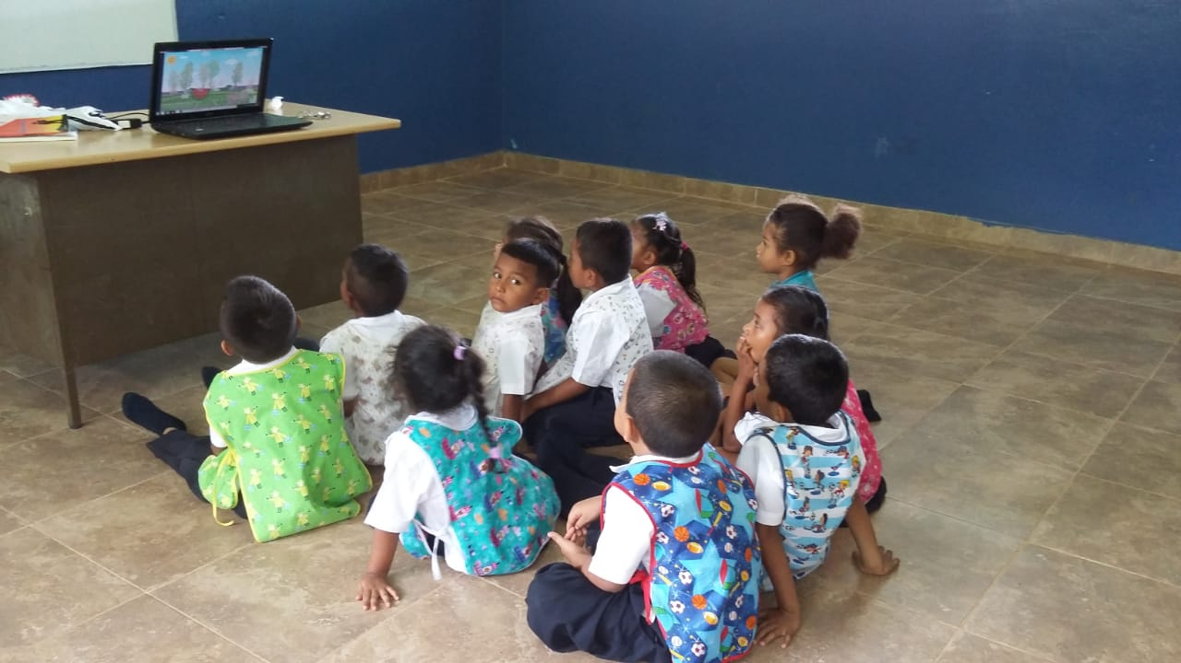
LA CANCIÓN DE LOS COLORES

Slide 7
CONCLUSIÓN
Se logró el manejo del programa Power Point como herramienta que facilita la labor diaria y hace interesante la labor pedagógica.
La Educación Preescolar fundamentada en el juego desarrolla la socialización, el aprendizaje, nuevos conocimientos, madurez, entre otros.
Se mejoró la práctica pedagógica, a través de actividades lúdicas y herramientas tecnológicas.
Para culminar la actividad se utilizó data personal con el propósito de utilizar el portal Árbol ABC con los alumnos.

Slide 8
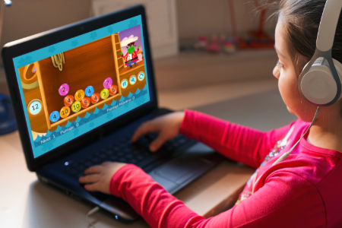
FUENTES
PORTAL ÁRBOL ABC.
Juguemos con globos.
Juegos de memorias.
https://wwwbabalonia.com

